Slide 1
TiDB项目
李晓桐

Slide 2
问题提出
为什么需要分布式数据库：
数据安全
分布式数据库产生会引发哪些问题：
数据一致性
当数据操作指令到来时，如何进行协调不同副本之间的关系
Notes:
首先在讨论TiDB之前我们应该考虑2个问题：
数据安全性：淘宝购物车中商品丢失
数据一致性：淘宝购物车里东西异常

Slide 3
TiDB数据库
一个数据操作
逻辑结构
关系模型：这个模型下的数据按照SQL的语句进行操作
映射为 K-V存储结构
映射为对应的对 K-V 存储结构的操作
物理结构
K-V 存储数据
结果输出

Slide 4
TiDB数据库
一个数据操作
关系模型：这个模型下的数据按照SQL的语句进行操作
映射为 K-V存储结构
K-V 存储数据
PD
结果输出
Notes:
PD主要负责放置过程，但是PD是否负责所有的操作。这张ppt有一些问题！再确认！！

Slide 5
TiDB数据库——如何存储数据
服务器
Key 1
Value 1
TiKV 1
Region 1
Key 2
Value 2
TiKV 2
Region 2
Key 3
Value 3
TiKV 3
…
…
…
……
TiKV 1放大
Region 放大
Notes:
一个服务器（物理机）中储存多个TiKV节点，一个TiKV节点储存多个region,每个region都是一个key-value pair 组成的大表
5

Slide 6
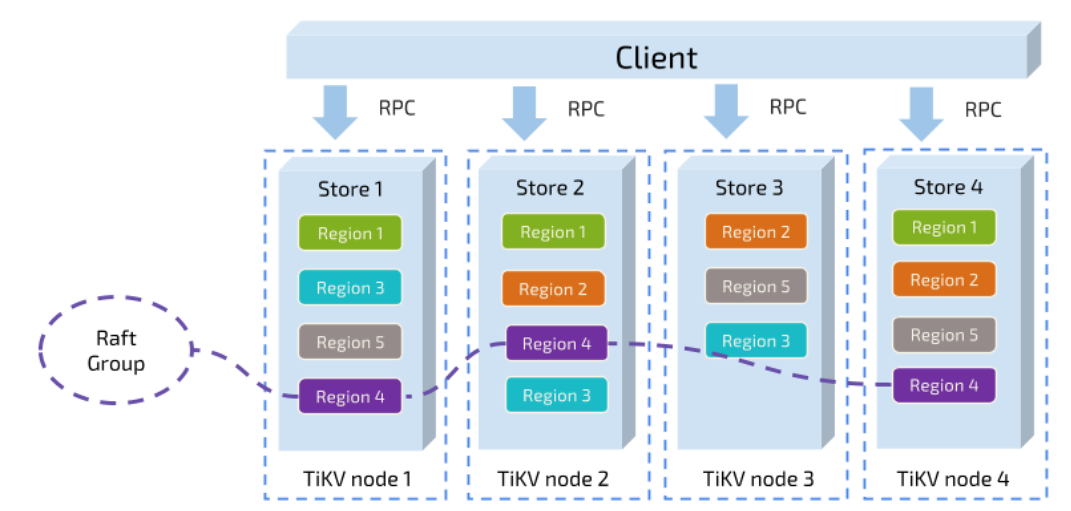
TiDB数据库——如何存储数据
From:https://pingcap.com/blog-cn/tidb-internal-1/
Notes:
一个服务器（物理机）中储存多个TiKV节点，一个TiKV节点储存多个region,每个region都是一个key-value pair 组成的大表
6

Slide 7
TiDB数据库——映射关系
ID
姓名
购物金额
Key
Value
001 | 王二 | 200
002 | 张三 | 300
003 | 李四 | 400
004 | 小明 | 500
005 | 小红 | 600
006 | 李华 | 700
007 | 韩梅梅 | 800
001 | [王二，200]
002 | [张三，300]
003 | [李四，400]
004 | [小明，500]
005 | [小红，600]
006 | [李华，700]
007 | [韩梅梅，800]
Notes:
改这页ppt,更详细地看第2个博客

Slide 8
TiDB数据库——PD调度
TiKV1
TiKV2
PD
TiKV3

Slide 9
TiDB数据库——PD调度
Region 1
Region 1
加入数据 a
Region 1
Region 1
Region 1
TiKV1
TiKV2
Region 2
Region 1
Region 2
Region 3
PD
Region 3
TiKV3
Region 1
Region 2
Region 3
Notes:
PD采用了raft策略，这里涉及到3个主体：raft group,leader,follower

Slide 10
TiDB数据库——PD调度
Region 1
Region 1
加入数据 a
Region 1
Raft Group 1
Leader
Region 1
Region 1
TiKV1
TiKV2
Region 2
Region 1
Region 2
Raft Group 1
Follower 1
Region 3
PD
Region 3
TiKV3
Raft Group 1
Follower 2
Region 1
Region 2
Region 3

Slide 11
TiDB数据库——PD调度
Raft Group 1
Follower 1
添加数据a
client
Raft Group 1
Leader
Raft Group 1
Follower 2

Slide 12
TiDB数据库——PD调度
Raft Group 1
Follower 1
添加数据a
client
Raft Group 1
Leader
依照raft策略进行数据备份
Raft Group 1
Follower 2

Slide 13
TiDB数据库——PD调度
Raft Group 1
Follower 1 a
添加数据a
client
Raft Group 1
Leader a
Raft Group 1
Follower 2 a

Slide 14
TiDB数据库——PD调度
Region 1
Region 1
加入数据 a
Region 1
Raft Group 1
Leader
a
Region 1
Region 1
TiKV1
TiKV2
Region 2
Region 1
Region 2
a
Raft Group 1
Follower 1
Region 3
PD
Region 3
TiKV3
Region 1
Region 2
Region 3
a
Raft Group 1
Follower 2

Slide 15
TiDB数据库——PD调度
TiKV1
TiKV2
PD
TiKV 定期会对PD汇报情况：
- 总磁盘容量
- 可用磁盘容量
- 承载的Region数量
...
TiKV3

Slide 16
TiDB数据库——PD调度
Region 1
Raft Group 2
Leader
Region 1
加入数据 a
Region 1
Raft Group 1
Leader
Region 1
Region 1
TiKV1
TiKV2
Region 2
Region 1
Raft Group 2
Follower 2
Region 2
Raft Group 1
Follower 1
Raft Group 3
Follower 2
Region 3
PD
Region 3
Raft Group 2
Follower 1
TiKV 定期会对PD汇报情况：
- 总磁盘容量
- 可用磁盘容量
- 承载的Region数量
...
Leader 定期对PD汇报情况：
- Leader 的位置
- Followers 的位置
-掉线 Replica 的个数
-数据写入/读取的速度
TiKV3
Region 1
Region 2
Region 3
Raft Group 1
Follower 2
Raft Group 3
Leader
Raft Group 3
Follower 1

Slide 17
PD功能与核心代码实现

Slide 18
PD的功能——总述
PD是 TiDB 里面全局中心总控节点，它负责整个集群的调度，负责全局 ID 的生成，以及全局时间戳 TSO 的生成等。PD 还保存着整个集群 TiKV 的元信息，负责给 client 提供路由功能。
作为中心总控节点，PD 通过集成 etcd ，自动的支持 auto failover，无需担心单点故障问题。同时，PD 也通过 etcd 的 raft，保证了数据的强一致性，不用担心数据丢失的问题。

Slide 19
PD的功能——心跳
PD通过心跳向TiKV和raft-group传递指令
TiKV心跳： handleStoreHeartbeat函数
raft-group心跳： handleRegionHeartbeat函数
Notes:
handleStoreHeartbeat:C:\Users\李晓桐\pd\server\cache.go
handleRegionHeartbeat:C:\Users\李晓桐\pd\server\cluster_worker.go:

Slide 20
PD的功能——路由
假设client要向键值为key的存储位置存入值a,那么会发生以下这些情况：
1.Client先从PD获取key属于哪个region,PD将这个region的元信息返回
2.Client将返回的结果存入cache，下回就不用PD再返回结果了
3.当发生leader转移的情况，Tikv会返回Notleader错误，并返回新的新的 leader 的地址，client 在 cache 里面更新，并重新向新的 leader 发送请求
4.也可能发生region分裂的情况，这时候这个key可能已经转移到一个新的region上面client收到Stalecommand错误，回到1状态，client从PD获取region

Slide 21
PD的功能——路由
Region 1
Region 2
TiKV 1
最简单的情况：client的cache中有记录
向key 1插入value 1
Region 3
Region 1
Client
PD
TiKV 2
Region 2
Key 1
Tikv 1 region 2
Region 3
Key 2
Tikv 2 region 3
cache
Key 3
Tikv 2 region 2
Region 1
Key 4
Tikv 1 region 2
TiKV 3
Region 2
Region 3

Slide 22
PD的功能——路由
Region 1
Region 2
TiKV 1
最简单的情况：client的cache中有记录
向key 1插入value 1
Region 3
Region 1
Client
PD
TiKV 2
Region 2
Key 1
Tikv 1 region 2
Region 3
Key 2
Tikv 2 region 3
cache
Key 3
Tikv 2 region 2
Region 1
Key 4
Tikv 1 region 2
TiKV 3
Region 2
Region 3

Slide 23
PD的功能——路由
Region 1
Region 2
TiKV 1
Cache中没有记录则从PD获取
向key 5插入value 5
Region 3
Region 1
Client
PD
TiKV 2
Region 2
Key 1
Tikv 1 region 2
Region 3
Tikv 1:剩余空间1G
Key 2
Tikv 1 region 2
T1R2:key1~key100
Key 3
Tikv 1 region 2
Region 1
Leader:T1R2 T2R2 T3R3
Key 4
Tikv 1 region 2
TiKV 3
Followers:…
Region 2
Region 3

Slide 24
PD的功能——路由
Region 1
Region 2
TiKV 1
Cache中没有记录则从PD获取
向key 5插入value 5
Region 3
Region 1
Client
PD
TiKV 2
Region 2
Key 1
Tikv 1 region 2
Region 3
Tikv 1:剩余空间1G
Key 2
Tikv 1 region 2
T1R2:key1~key100
Key 3
Tikv 1 region 2
Region 1
Leader:T1R2 T2R2 T3R3
Key 4
Tikv 1 region 2
TiKV 3
Followers:…
Region 2
Region 3

Slide 25
PD的功能——路由
Region 1
Region 2
TiKV 1
Leader转移
向key 10插入value 10
Region 3
Region 1
Client
PD
TiKV 2
Region 2
Key 10
Tikv 1 region 2
Region 3
Tikv 1:剩余空间1G
Key 2
Tikv 1 region 2
T1R1: key1~key100
Key 3
Tikv 1 region 2
Region 1
Leader:T1R1 T2R2 T3R3
Key 4
Tikv 1 region 2
TiKV 3
Followers:…
Region 2
Region 3

Slide 26
PD的功能——路由
Region 1
Region 2
TiKV 1
Leader转移
向key 10插入value 10
Region 3
Region 1
Client
PD
TiKV 2
Region 2
Key 10
Tikv 1 region 2
Region 3
Tikv 1:剩余空间1G
Key 2
Tikv 1 region 2
T1R1: key1~key100
Key 3
Tikv 1 region 2
Region 1
Leader:T1R1 T2R2 T3R3
Key 4
Tikv 1 region 2
TiKV 3
Followers:…
Region 2
Region 3

Slide 27
PD的功能——路由
Region 1
Region 2
TiKV 1
Leader转移
notLeader Error
Newleader in T1R1
向key 10插入value 10
Region 3
Region 1
Client
PD
TiKV 2
Region 2
Key 10
Tikv 1 region 2
Region 3
Tikv 1:剩余空间1G
Key 2
Tikv 1 region 2
T1R1: key1~key100
Key 3
Tikv 1 region 2
Region 1
Leader:T1R1 T2R2 T3R3
Key 4
Tikv 1 region 2
TiKV 3
Followers:…
Region 2
Region 3

Slide 28
PD的功能——路由
Region 1
Region 2
TiKV 1
Leader转移
找到新的leader并且更新cache
向key 10插入value 10
Region 3
Region 1
Client
PD
TiKV 2
Region 2
Key 10
Tikv 1 region 1
Region 3
Tikv 1:剩余空间1G
Key 2
Tikv 1 region 2
T1R1: key1~key100
Key 3
Tikv 1 region 2
Region 1
Leader:T1R1 T2R2 T3R3
Key 4
Tikv 1 region 2
TiKV 3
Followers:…
Region 2
Region 3

Slide 29
PD的功能——路由
Region 1
Region 2
TiKV 1
其他情况
发现没有key为100的存储单元
向key 100插入value 100
Region 3
Region 1
Client
PD
TiKV 2
Region 2
Region 3
Region 1
TiKV 3
Region 2
Region 3

Slide 30
PD的功能——路由
Region 1
Region 2
TiKV 1
Stale command Error
其他情况
向key 100插入value 100
Region 3
Region 1
Client
PD
TiKV 2
Region 2
Region 3
Region 1
TiKV 3
Region 2
Region 3

Slide 31
PD的功能——路由
Region 1
Region 2
TiKV 1
其他情况
向key 100插入value 100
Region 3
Region 1
Client
PD
TiKV 2
Region 2
Region 3
Region 1
TiKV 3
Region 2
Region 3

Slide 32
PD的功能——路由
Region 1
Region 2
TiKV 1
其他情况
向key 100插入value 100
Region 3
Region 1
Client
PD
TiKV 2
Region 2
Region 3
Region 1
TiKV 3
Region 2
Region 3

Slide 33
PD的功能——总结
接收Tikv和leader的信息
生成全局TSO和全局ID
给client提供路由
通过心跳给TiKV和leader传递指令

Slide 34
PD的代码实现
PD对于系统的调度实现的关键：
Scheduler: PD实现调度的接口
Operator: 由Scheduler产生的具体操作，其操作对象为 物理存储结构的基本单位region
Selector/filter:产生调度的对象
Controller:控制调度的速度，以保证系统可以性能最佳
Coordinator:管理scheduler和controller

Slide 35
PD的代码实现
Selecter/filter

